Slide 1
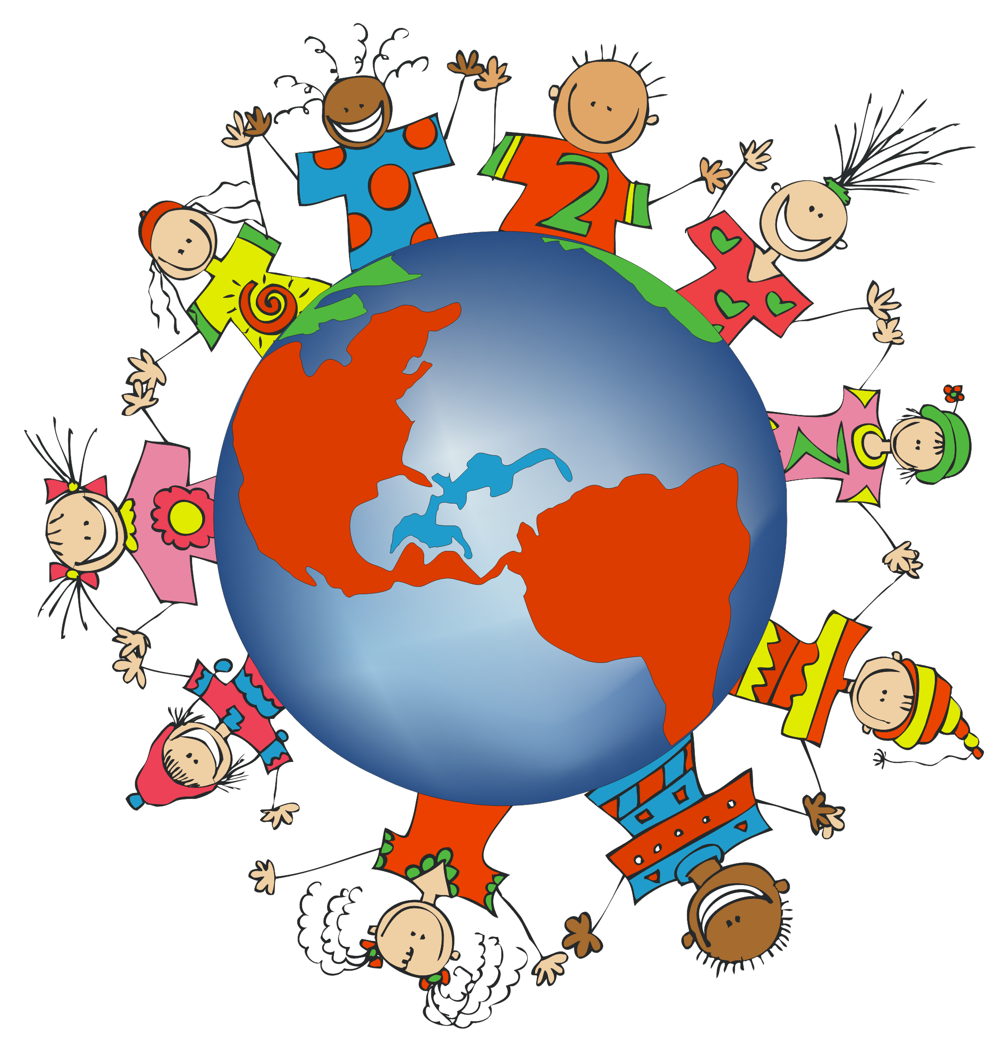
НАЦИИ И НАЦИОНАЛЬНЫЕ ОТНОШЕНИЯ

Slide 2
СОДЕРЖАНИЕ
Формы объединения людей
Национальные отношения:
межнациональная интеграция;
межнациональная дифференциация;
межнациональные конфликты;
Толерантность.
3.Терминология

Slide 3
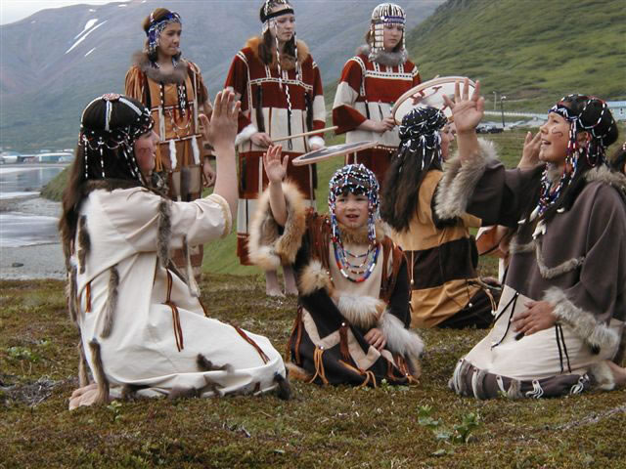
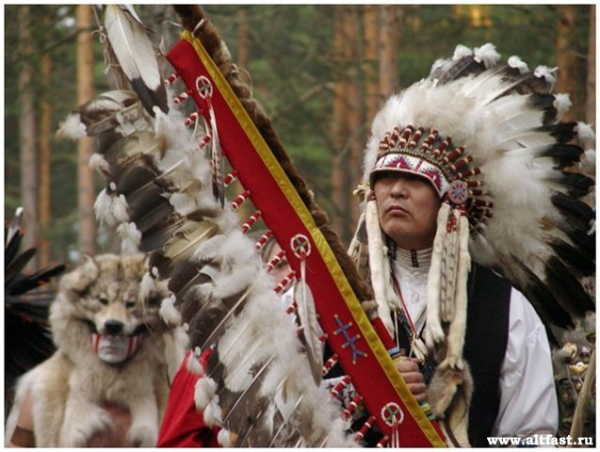
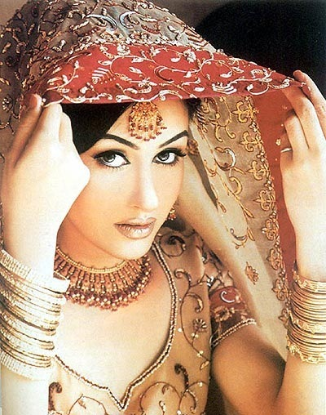
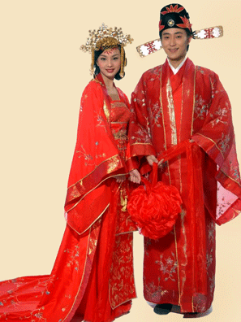
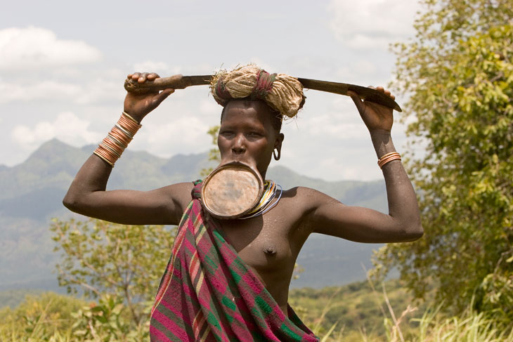
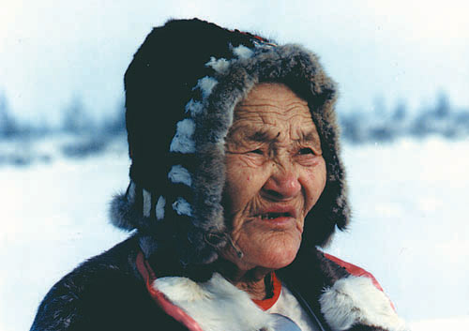
Современное человечество представлено примерно 2000 народами, а в нашей стране их больше 100.
В то же время независимых государств насчитывается около 200.
БОЛЬШИНСТВО ГОСУДАРСТВ МНОГОНАЦИОНАЛЬНЫЕ

Slide 4
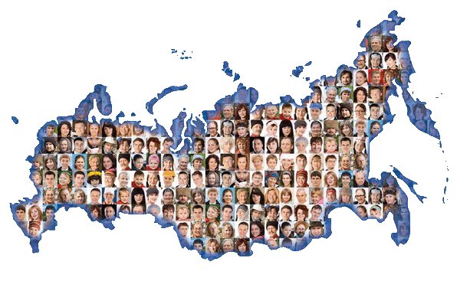

Slide 5
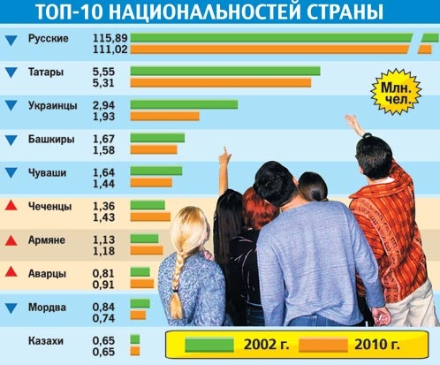

Slide 6
ЭТНОС – исторически сложившаяся на определенной территории совокупность людей, обладающих общностью культуры, языка и осознающих свое единство
ПРИЗНАКИ ЭТНОСА
Язык;
Религия;
Материальная и духовная культура;
Общность происхождения;
Общность исторической судьбы;
Общие черты психологического склада.

Slide 8
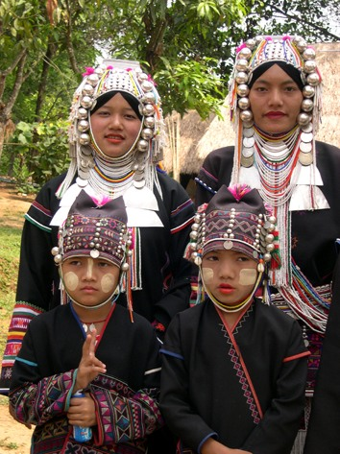
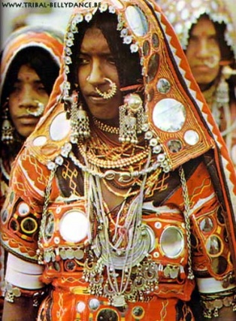
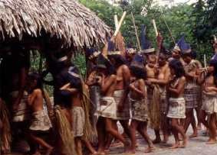
ЭТНИЧЕСКИЕ ОБЩНОСТИ
НАРОДНОСТЬ
ПЛЕМЯ
РОД
НАЦИЯ

Slide 9
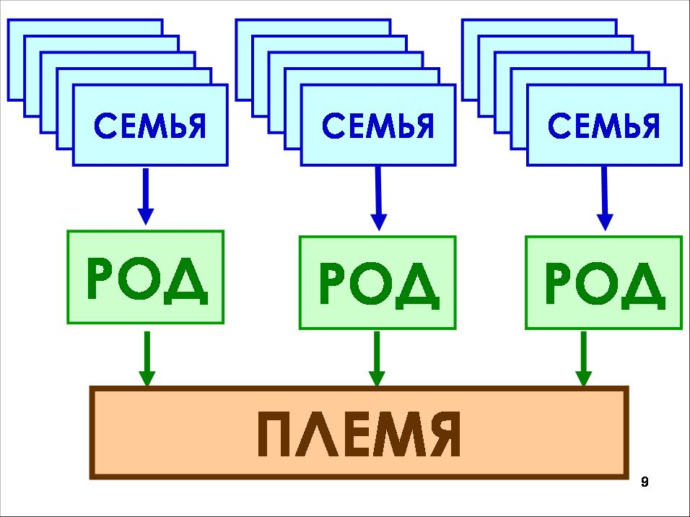
РОД – группа кровных родственников, ведущих свое происхождение по одной линии (материнской или отцовской) и осознающие себя потомками общего предка (реального или мифического).
ПЛЕМЯ – объединение нескольких родов на основе кровнородственных связей.

Slide 10
НАРОДНОСТЬ
возникла на основе территориальных, соседских связей
исторически сложившаяся общность людей,
имеющая свой язык, территорию, культуру,
зарождающиеся экономические связи
Народности формировались на протяжении рабовладельческого и феодального обществ

Slide 11
НАЦИИ
возникли на базе становления общности экономической жизни людей
высшая форма этнической общности людей, характеризующаяся единством территории, экономической жизни, исторического пути, языка, культуры, этнического самосознания
Национальное самосознание –
сознательное отнесение себя к той или иной нации
историческая
память
традиции и
обычаи
патриотизм
родной
язык
национальное
достоинство

Slide 12
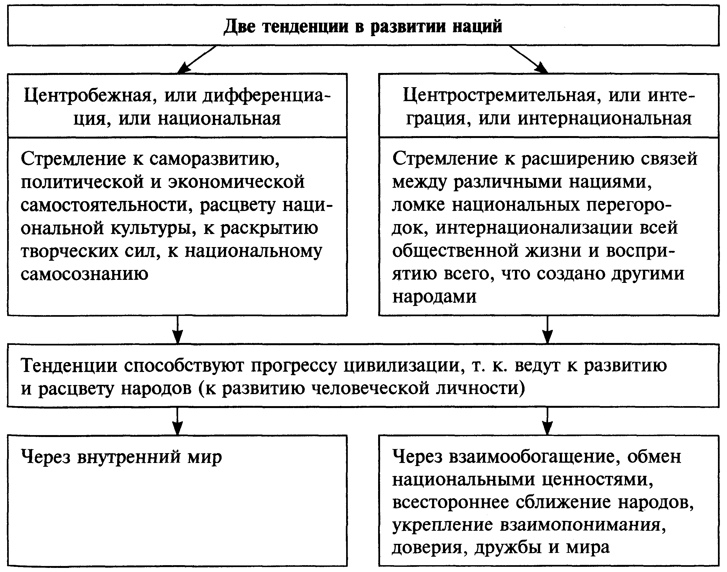

Slide 13
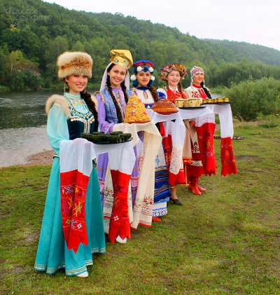
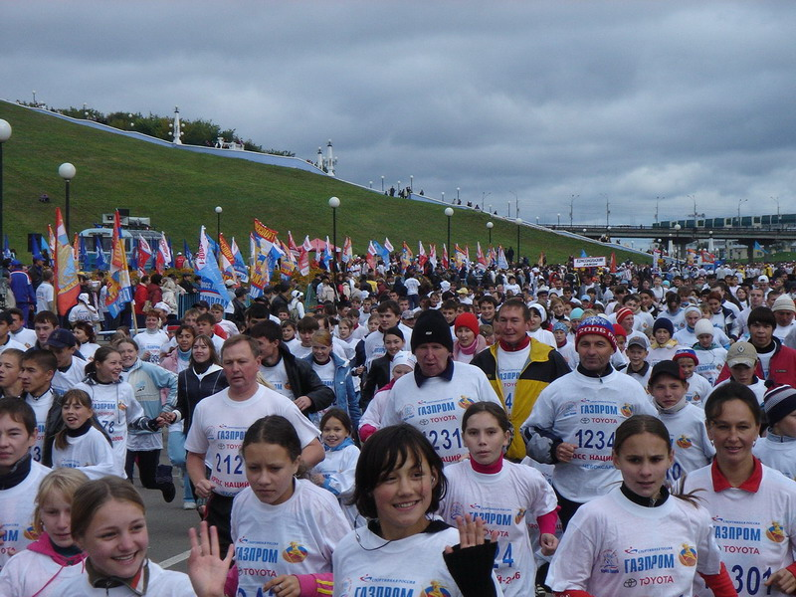
В России более 100 этносов, в том числе около 30 наций
Национальный вопрос – вопрос об освобождении угнетенных
народов, их самоопределения и преодоления этнического
неравенства.

Slide 14
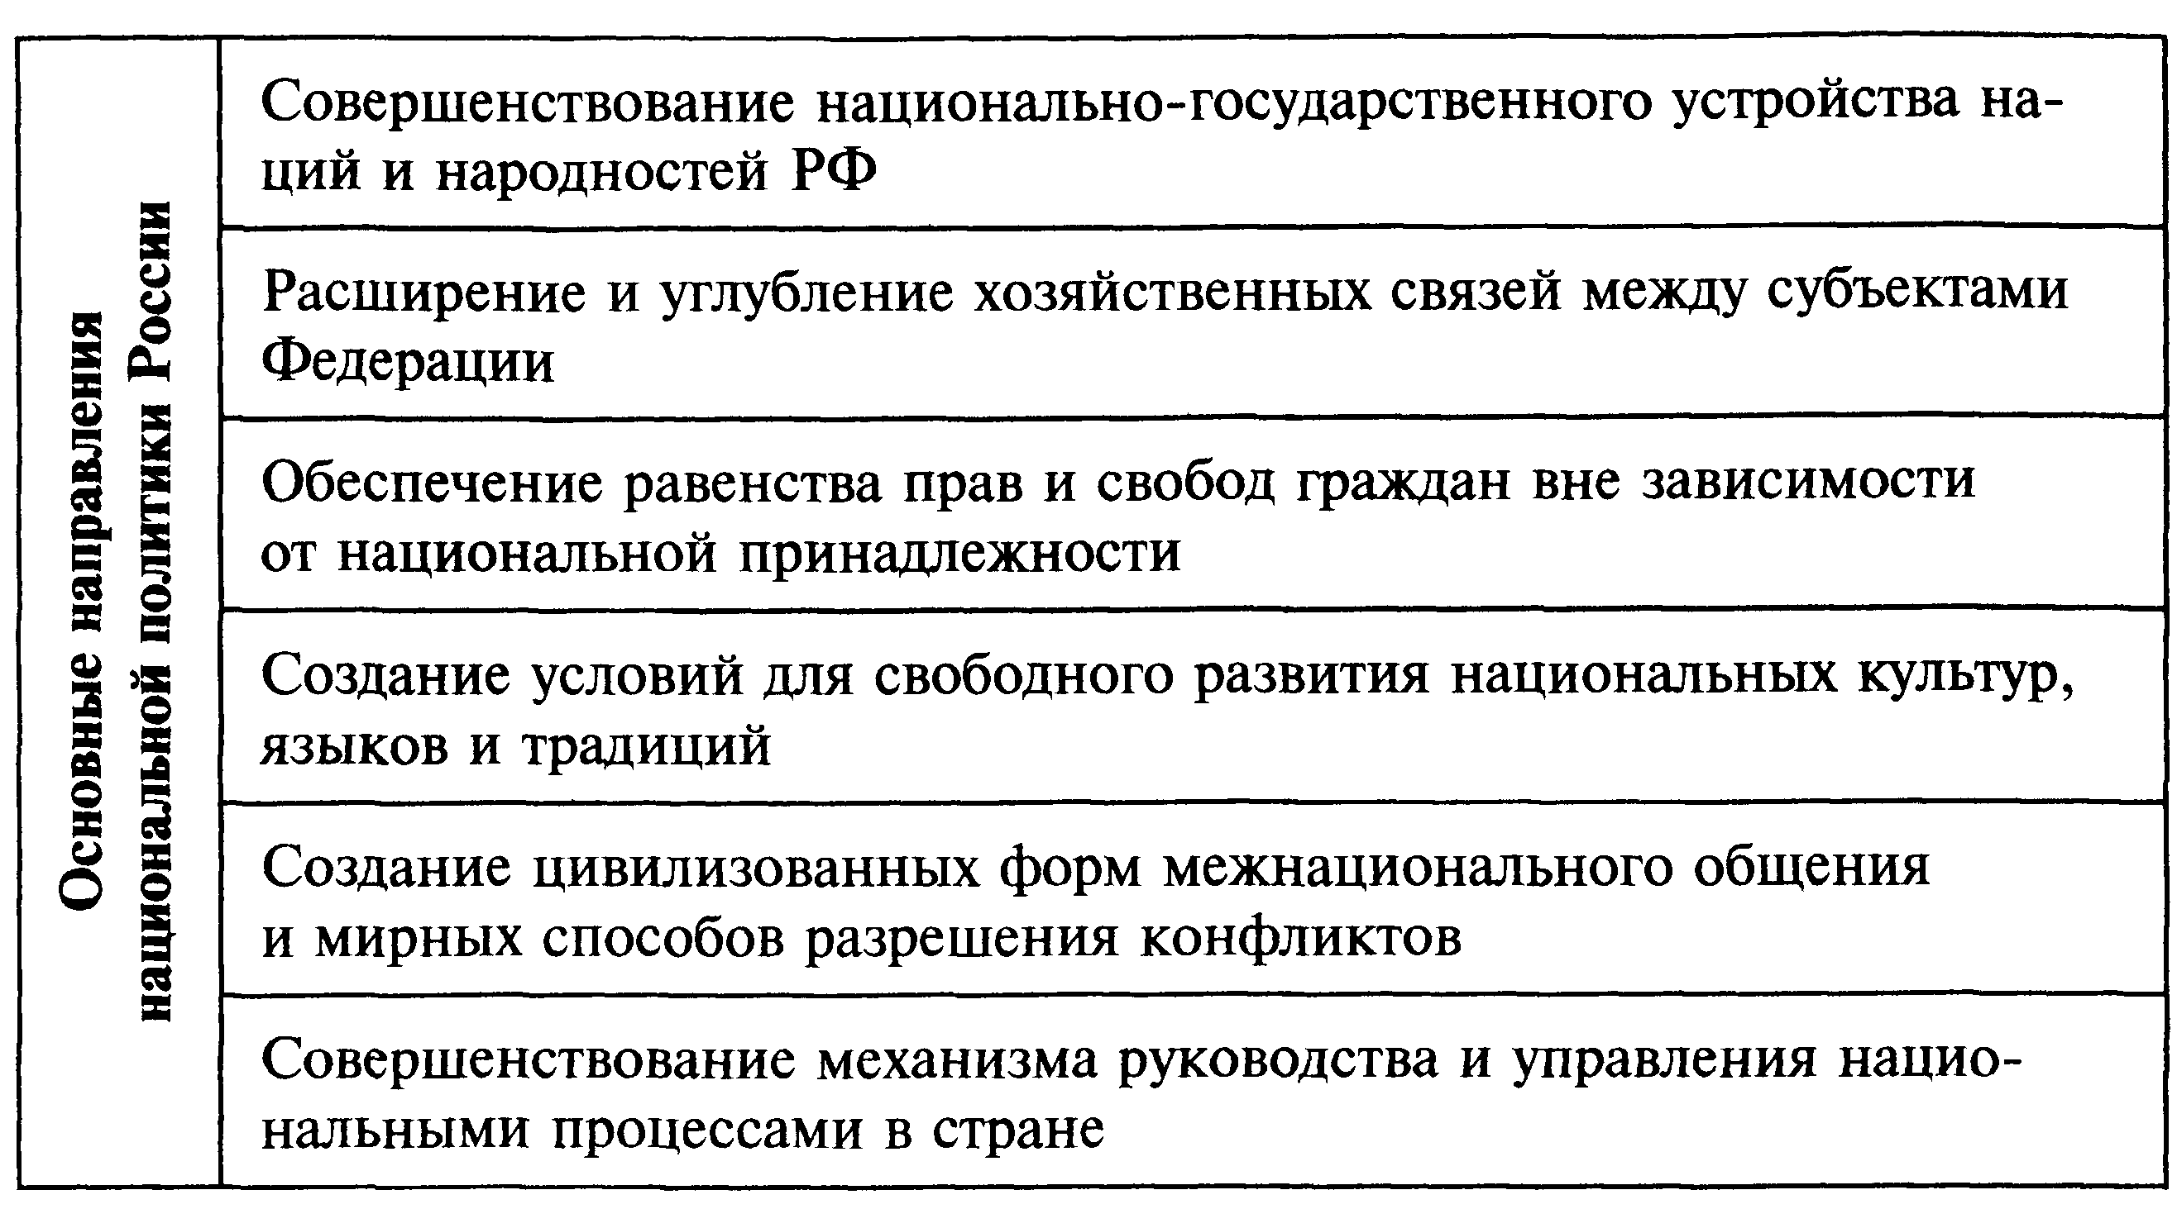
ОСНОВНЫЕ НАПРАВЛЕНИЯ
НАЦИОНАЛЬНОЙ ПОЛИТИКИ РОССИИ

Slide 15
ПРОКОММЕНТИРУЙТЕ ЦИТАТУ:
Для человека национальность –
и не заслуга, и не вина.
Если в стране утверждают иначе –
значит, несчастна эта страна.

Slide 16
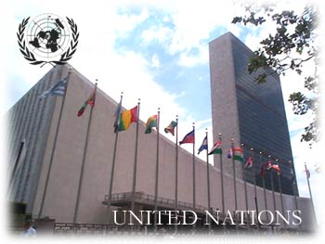
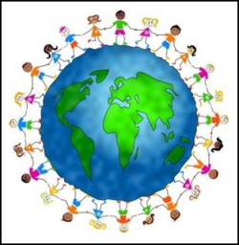
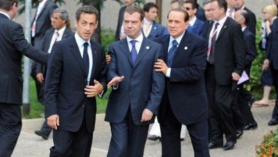
СТАДИИ РАЗВИТИЯ ЭТНОСА
ЕДИНОЕ ЧЕЛОВЕЧЕСТВО
НАЦИЯ
НАРОДНОСТЬ
РОДОПЛЕМЕННАЯ ОБЩНОСТЬ

Slide 17
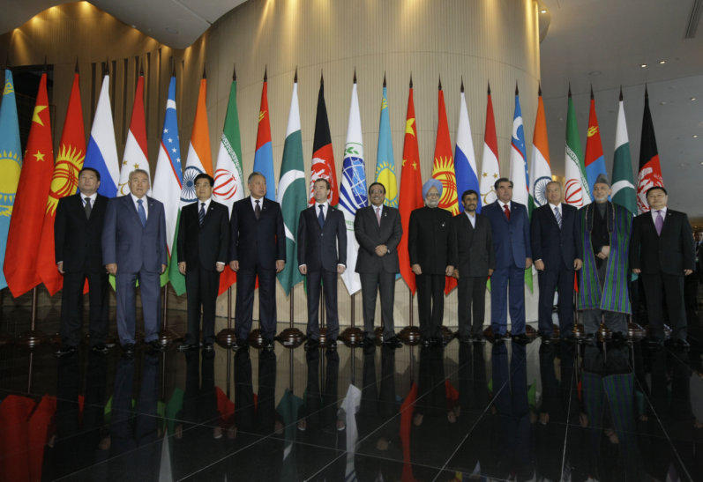
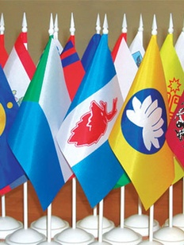
НАЦИОНАЛЬНЫЕ ОТНОШЕНИЯ
Многонациональная среда - типичная черта и условие жизни современного человека.
Народы не просто соседствуют, но и активно взаимодействуют друг с другом.
Столкновение интересов этнических групп рано или поздно приводит к возникновению этнических конфликтов.

Slide 19
МЕЖЭТНИЧЕСКИЕ ОТНОШЕНИЯ
И НАЦИОНАЛЬНАЯ ПОЛИТИКА
ИНТЕГРАЦИЯ – сотрудничество наций, сближение различных сторон жизни народов
ДИФФЕРЕНЦИАЦИЯ – стремление народов к национальной самостоятельности
ЭТНИЧЕСКИЙ КОНФЛИКТ –
это любая конкуренция (соперничество) от противоборства до социальной конкуренции

Slide 20
МЕЖНАЦИОНАЛЬНАЯ ИНТЕГРАЦИЯ
процесс постепенного объединения различных наций, народов, этносов
ФОРМЫ ИНТЕГРАЦИИ:
Экономические и политические союзы
Транснациональные корпорации
Международные культурные центры
Взаимопроникновение религий, культур

Slide 21
МЕЖНАЦИОНАЛЬНАЯ ДИФФЕРЕНЦИАЦИЯ
ПРОЦЕСС РАЗЪЕДИНЕНИЯ, РАЗДЕЛЕНИЯ
ФОРМЫ ДИФФЕРЕНЦИАЦИИ:
Религиозный фанатизм
Национализм
Протекционизм в экономике
Самоизоляция в целом

Slide 22
МЕЖНАЦИОНАЛЬНЫЕ КОНФЛИКТЫ
ПРИЧИНЫ
Усложнение социально-экономического развития стран мира, неравномерность развития стран на современном этапе
Непродуманная политика ряда политических деятелей
Ошибки и просчёты в национальном вопросе
Канада – проблема франко-канадцев
Франция – проблема провинции Бретань
Великобритания – конфликт с Северной Ирландией
Бельгия – фламандцы, валлоны
Испания – баски
ПРИМЕРЫ
Национальное меньшинство – отдельная часть этноса, оказавшаяся за пределами проживания его основной части или за пределами одноименного государства

Slide 24
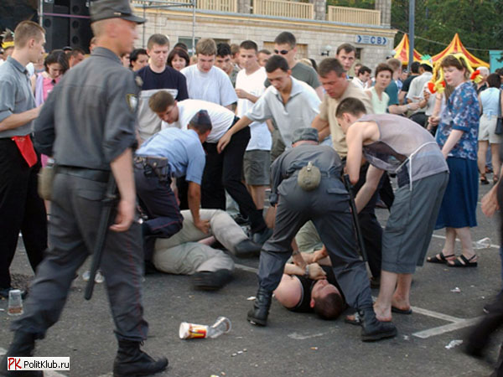
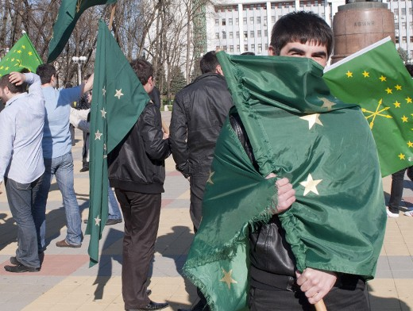
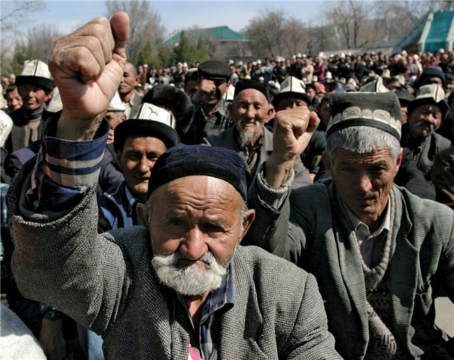
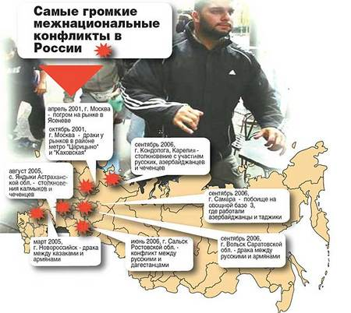
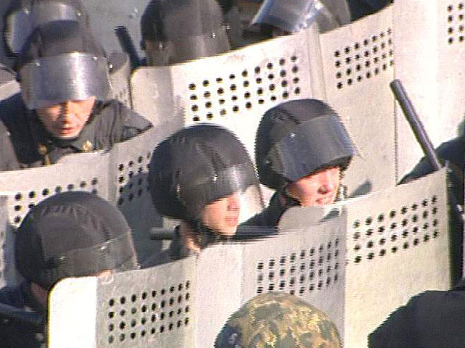
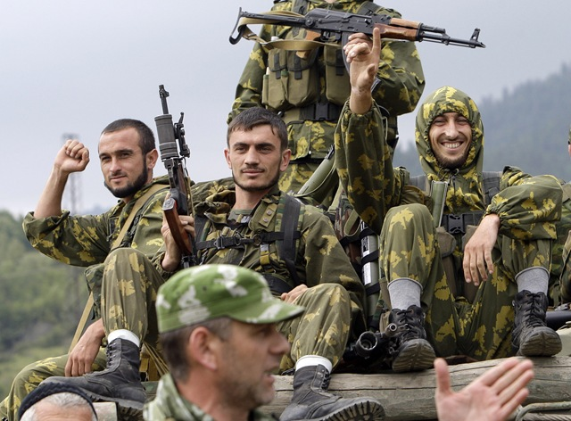
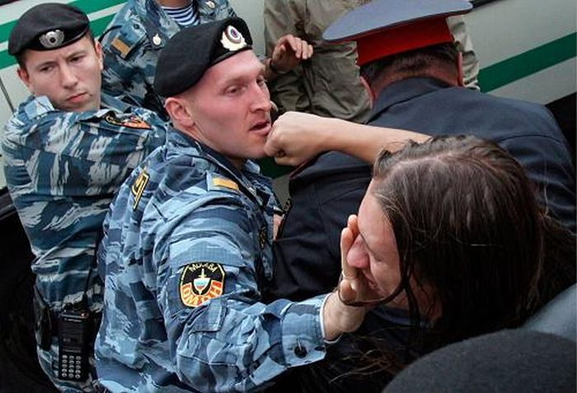
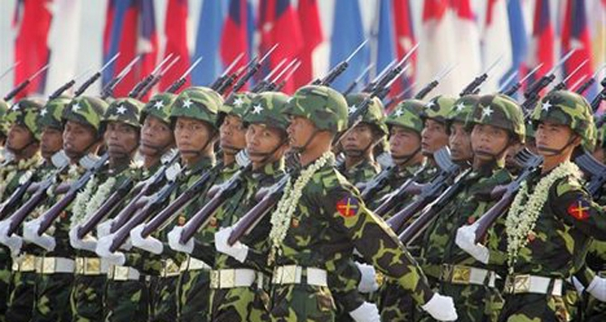
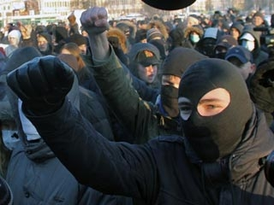

Slide 25
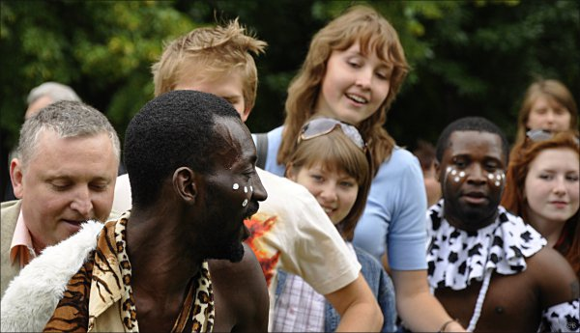
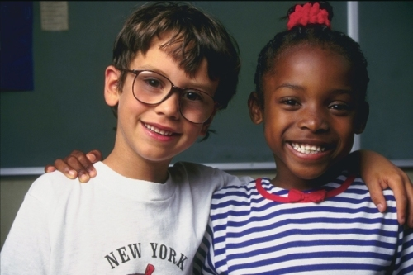
ТОЛЕРАНТНОСТЬ
(от лат. tolerantia — терпение) — терпимость к чужому образу жизни, поведению, обычаям, чувствам, мнениям, идеям, верованиям.

Slide 26
ПРОЩЕНИЕ
Сострадание
Сотрудничество
ТОЛЕРАНТНОСТЬ
Уважение прав других
Уважение человеческого достоинства
Принятие другого таким, какой он есть
Милосердие
любовь

Slide 27
ПУТИ РЕШЕНИЯ
НАЦИОНАЛЬНОГО ВОПРОСА
демократизация всех сторон общественной жизни
соблюдение принципов гуманизма в решении этнических проблем
предоставление всем народам максимально широкого самоуправления
отказ национальных меньшинств от сепаратизма (стремления к отделению, обособлению, сецессии; движение за отделение части государства и создание нового государственного образования или за предоставление части страны автономии).
постоянный поиск консенсуса, борьба с национализмом (идеологическое, политическое, психологическое и социальное обособление и противопоставление одной нации другим) и шовинизмом (неприязнь, ненависть к другим народам).

Slide 28
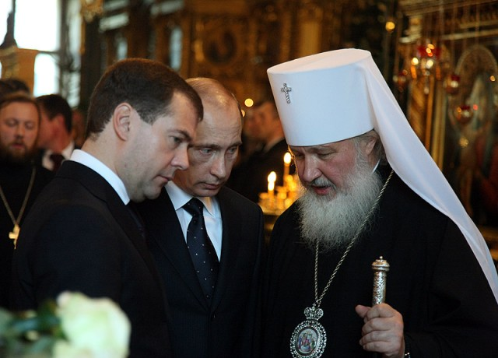
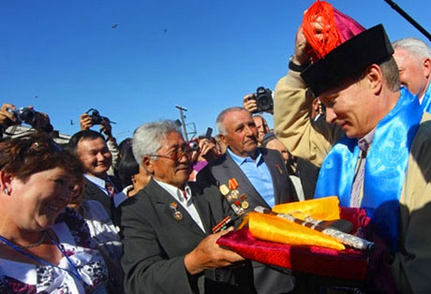
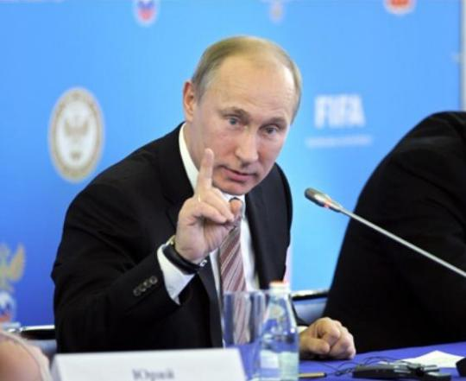
ЗАДАЧИ ГОСУДАРСТВА И ОБЩЕСТВА
сочетать национальные и интернациональные интересы
признание права каждого народа на самоопределение и образование самостоятельного государства
приоритетность прав человека над любыми интересами национальной суверенности и автономии.

Slide 29
ТЕРМИНЫ
Антисемитизм – национальная нетерпимость к евреям
Апартеид – законодательно закрепленная и поддерживаемая властями государства расовая дискриминация
Ассимиляция – поглощение одной нации другой.
Афроцентризм – идея превосходства черных африканцев над людьми с белой и желтой кожей
Геноцид – истребление отдельных групп населения по расовым, национальным, религиозным принципам
Дискриминация – ущемление прав
Ксенофобия – навязчивая неприязнь к «чужим»
Национализм – идея исключительности и превосходства какой-либо нации над другой
Расизм – существование неравноценных рас, делящихся на высшие и низшие
Толерантность – терпимость
Шовинизм – крайняя агрессивная форма национализма

Slide 30
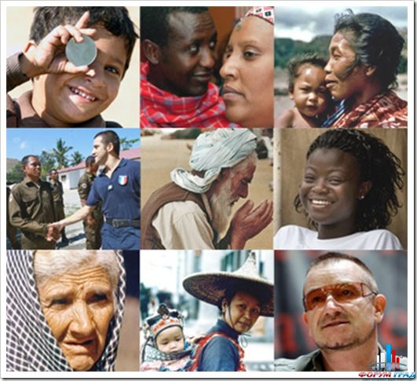
Я, ТЫ, ОН, ОНА –
ВМЕСТЕ ДРУЖНАЯ ЗЕМЛЯ

Slide 31
ТЕСТ «НАЦИИ НАЦИОНАЛЬНЫЕ ОТНОШЕНИЯ"
1. Общность, культурные традиции которой объединяют членов данной группы и отличают ее от других групп:
класс;
сословие;
профессиональная группа;
этническая группа.
2. Общность языка, культуры, территории, экономических связей характеризуется:
класс;
нация;
каста;
сословие.
3. Верно ли, что:
а) национальное самоопределение предполагает, что человек определяет свою национальность по самосознанию, а не по национальности родителей;
б) национальное самоопределение предполагает возможность выбирать гражданство любой страны?
верно только а;
верно только б;
3. верны оба суждения;
4. оба суждения неверны.

Slide 32
3. Верно ли, что:
а) причиной национальных противоречий часто бывают территориальные претензии;
б) национальные противоречия периодически возникают в разных странах?
верно только а;
верно только б;
3. верны оба суждения;
4. оба суждения неверны.
5. Какие из перечисленных социальных групп относятся к этническим?
каста;
гражданство;
нация;
4. народность;
5. сословие;
6. племя.
КЛЮЧ:
№ вопроса | 1 | 2 | 3 | 4 | 5
№ ответа | 4 | 2 | 1 | 3 | 3,4,6

